Slide 1
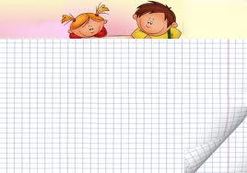
«Применение игровых технологий в период обучения грамоте. Упражнения, способствующие активизации познавательной деятельности учащихся и ведущие к более осмысленному усвоению знаний»
Шевандина Наталья Анатольевна,
учитель начальных классов
МБОУ СОШ № 8

Slide 2
Понятие «игровые педагогические технологии» включает обширную группу методов и приемов организации педагогического процесса в форме различных педагогических игр.

Slide 3
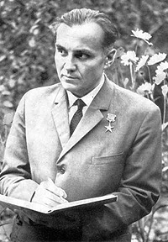
«…Присмотримся внимательно, какое место занимает игра в жизни ребёнка... Для него игра - это самое серьёзное дело. В игре перед детьми раскрывается мир, раскрываются творческие способности личности. Без них нет, и не может быть полноценного умственного развития. Игра - это огромное светлое окно, через которое в духовный мир ребёнка вливается живительный поток представлений, понятий об окружающем мире. Игра - это искра, зажигающая огонёк пытливости и любознательности».
В.А. Сухомлинский

Slide 4
Функции игры как педагогического феномена:
Развлекательная;
Коммуникативная;
Самореализация;
Игротерапевтическая;
Диагностическая;
Коррекционная;
Социализация.

Slide 5
Классификация педагогических игр
ПО ВИДУ ДЕЯТЕЛЬНОСТИ
ПО ХАРАКТЕРУ ПЕДАГОГИЧЕСКОГО ПРОЦЕССА
физические (двигательные),
интеллектуальные (умственные),
трудовые,
социальные
психологические.
обучающие, тренировочные, контролирующие и обобщающие;
познавательные, воспитательные, развивающие, социализирующие;
репродуктивные, продуктивные, творческие;
коммуникативные, диагностические, профориентационные, психотехнические и др.

Slide 6
Классификация педагогических игр
ПО ХАРАКТЕРУ ИГРОВОЙ МЕТОДИКИ
ПО СОДЕРЖАНИЮ
игры с готовыми "жесткими" правилами;
игры "вольные", правила которых устанавливаются по ходу игровых действий;
игры, которые сочетают и свободную игровую стихию, и правила, принятые в качестве условия игры и возникающие по ее ходу.
все предметные (математические, химические и т.д.),
спортивные,
подвижные,
интеллектуальные (дидактические),
строительные и технические,
музыкальные (ритмические, хороводные, танцевальные),
лечебные,
коррекционные (психологические игры-упражнения),
шуточные (забавы, развлечения),
ритуально-обрядовые и др.

Slide 7
Технология проведения игры
1. Подготовка игры:
тема;
• учебные цели:
• предложение основы для составления модели:
• определение состава участников игры, распределение ролей:
• проработка сценария, подбор наглядного материала, размещения участков в аудитории, определение временных границ проведения игры.

Slide 8
Технология проведения игры
2. Проведение игры
разыгрывание учебной ситуации (действия участников направлены взаимодействие в изучении и обсуждении, проблемной информации, в принятии решений).
3. Подведение итогов игры
время;
• общая оценка учителем работы учащихся в целом и некоторых в отдельности;
• рефлексия (сами участники игры формулируют предложения по совершенствованию игровой деятельности).

Slide 9
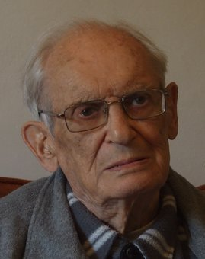
- удовольствие от контактов с партнерами по игре;
- удовольствие от демонстрации партнерам своих возможностей как игрока;
- азарт, от ожидания непредвиденных игровых ситуаций и последовательных их разрешений в ходе игры;
- необходимость принимать решения в сложных и часто неопределенных условиях;
- удовлетворение от успеха – промежуточного и окончательного;
- если игра ролевая, то удовольствие от процесса – перевоплощение в роль.
ГЕРОНИМУС Юрий Вениаминович

Slide 10
Требования к играм в образовании,
обеспечивающие привлекательность игр:
1. Игровая оболочка должен быть задан игровой сюжет, мотивирующий всех учеников на достижение игровых целей.
2. Включенность каждого: команды в целом и каждого игрока лично.
3. Возможность действия для каждого ученика.
4. Результат игры должен быть различен в зависимости от усилий играющих; должен быть риск неудачи.
5. Игровые задания должны быть подобраны так, чтобы их выполнение было связано с определенными сложностями. С другой стороны, задания должны быть доступны каждому, поэтому необходимо учитывать уровень участников игры и задания подбирать от легких (для отработки учебного навыка) до тех, выполнение которых требует значительных усилий (формирование новых знаний и умений).
6. Вариативность – в игре не должно быть единственно возможного пути достижения цели.
7. Должны быть заложены разные средства для достижения игровых целей.

Slide 11
Игра «Одень человечка»

Slide 12
А М Ж Ш

Slide 13
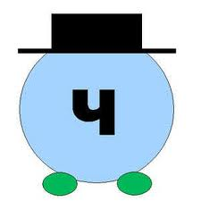

Slide 15
Игра “ Придумай слово из данных букв”.
ОСКОЛ
сокол, колос, кол, лоск, сок.

Slide 16
Игра “ Любопытный”
Отвечай на все вопросы словами, которые начинаются на букву Р

Slide 17
Игра “ Слово - змейка”
В 1 классе ребята составляют слова по последней букве предыдущего слова:
СОБАКА

Slide 18
Я – способный!
Я – со всем справлюсь!
Мне нравится учиться!
Я – хороший ученик!
Я хочу много знать!
Я буду много знать!

Slide 19
ЗА
ПРОТИВ
способствует повышению интереса, активизации и развитию мышления;
несет здоровьесберегающие фактор в развитии и обучении;
идет передача опыта старших поколений младшим;
способствует использованию знаний в новой ситуации;
является естественной формой труда ребенка, приготовлением к будущей жизни;
способствует объединению коллектива и формированию ответственности.
-сложность в организации и проблемы с дисциплиной;
- подготовка требует больших затрат времени, нежели ее проведение;
увлекаясь игровой оболочкой, можно потерять образовательное содержание;
- невозможность использования на любом материале;
сложность в оценке учащихся.

Slide 20
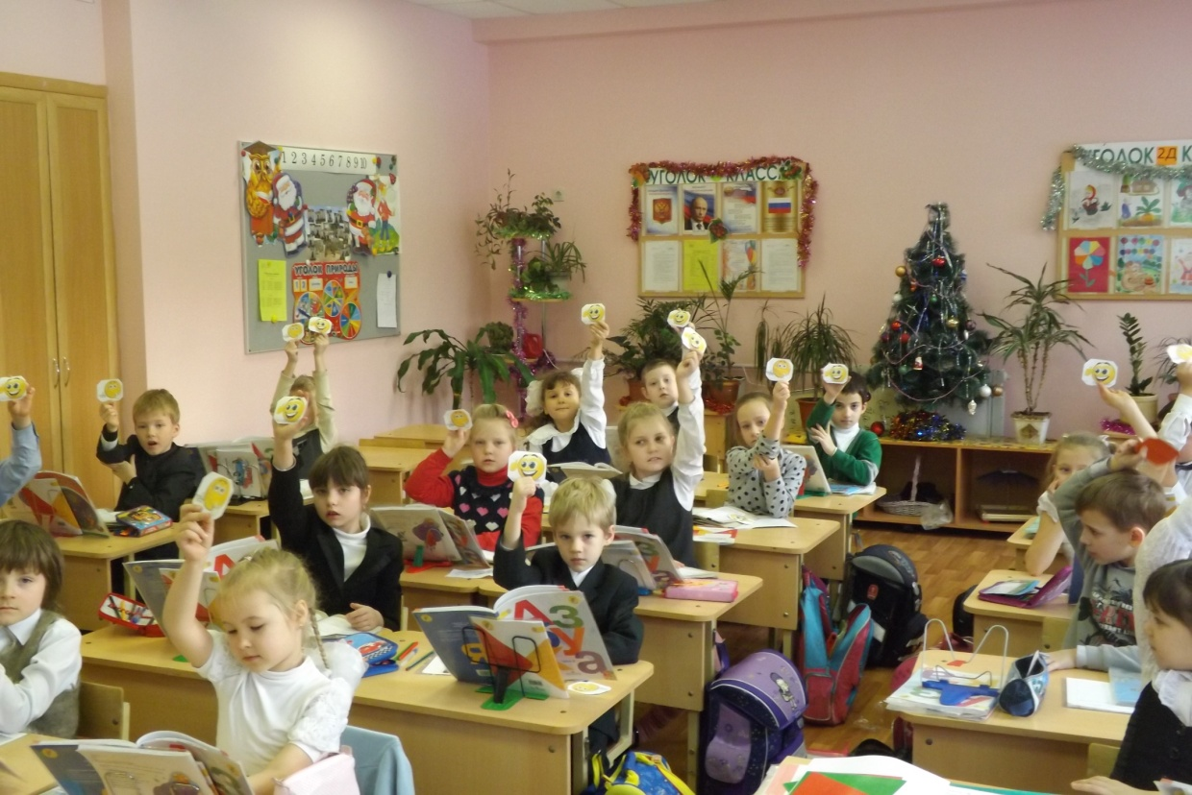
СПАСИБО ЗА ВНИМАНИЕ!

